Slide 1
App Inventor - Εισαγωγή
ΦΥΛΛΟ ΕΡΓΑΣΙΑΣ A.7.M18
Notes:
[Sources]
- Πρότυπο παρουσίασης
[/Sources]

Slide 2

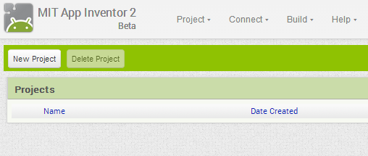
Στόχοι σημερινού μαθήματος
• Να γνωρίσουμε το περιβάλλον App Inventor
• Να χρησιμοποιούμε Button, Label και Image
• Να αλλάζουμε ιδιότητες χειριστηρίων
• Να δοκιμάζουμε την εφαρμογή
Να εισάγουμε στο Audacity ένα αρχείο ήχου που βρίσκεται αποθηκευμένο στον υπολογιστή
Να επιλέγουμε, να αντιγράφουμε, να επικολλούμε και να διαγράφουμε ένα κομμάτι από τον ήχο
Να εξάγουμε (export) τον ήχο σε mp3.
Δημιουργία νέου project στο App Inventor
Notes:
[Sources]
- Βιβλίο θεωρίας, Ενότητα Α7
[/Sources]

Slide 3

Το App Inventor
Το MIT App Inventor είναι διαδικτυακό περιβάλλον δημιουργίας εφαρμογών για κινητές συσκευές.
Ο χρήστης σχεδιάζει την οθόνη και προγραμματίζει τη συμπεριφορά με blocks.
εργαλείο για επεξεργασία ψηφιακού ήχου
λογισμικό ανοικτού κώδικα
επιτρέπει την εισαγωγή ήχων από αρχεία ή και μικρόφωνα
ποικίλα εργαλεία για την επεξεργασία ήχων, καθώς και ειδικά εφέ.
ένα έργο αποθηκεύεται ως έργο (project)
Δημιουργία νέου project στο App Inventor
Notes:
[Sources]
- Βιβλίο θεωρίας, Ενότητα Α7
[/Sources]

Slide 4

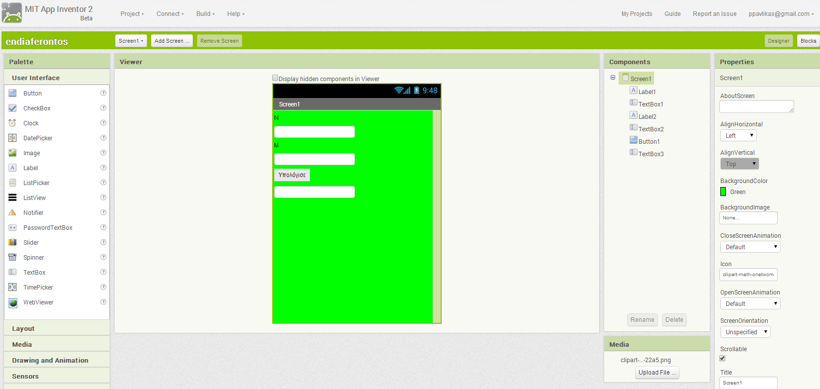
Designer και Blocks
Στην όψη Designer τοποθετούμε χειριστήρια και ρυθμίζουμε την εμφάνιση.
Στην όψη Blocks συνδέουμε εντολές που καθορίζουν τη λειτουργία της εφαρμογής.
Όψη Designer του App Inventor
Notes:
[Sources]
- Βιβλίο θεωρίας, Ενότητα Α7
[/Sources]

Slide 5

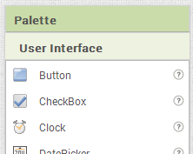

Παράθυρα του Designer
Σιγή: σιγούμε ένα μέρος του ήχου, χωρίς όμως να αφαιρέσουμε τον χρόνο της διάρκειάς του.
Περικοπή: κρατούμε μόνο ένα μέρος του ήχου, αφαιρώντας (περικόπτωντας) όλο το υπόλοιπο κανάλι, χωρίς όμως να αφαιρέσουμε τον χρόνο της διάρκειάς του
Palette: διαθέσιμα χειριστήρια
Viewer: προεπισκόπηση οθόνης
Components: αντικείμενα της εφαρμογής
Properties: ιδιότητες επιλεγμένου αντικειμένου
Media: εικόνες, ήχοι και άλλα αρχεία
Παράθυρο Palette
Notes:
[Sources]
- Βιβλίο θεωρίας, Ενότητα Α7
[/Sources]

Slide 6
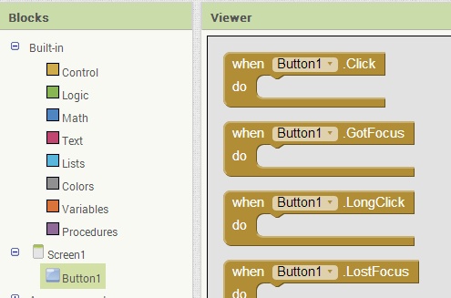
Γεγονότα και ιδιότητες
Το event περιγράφει πότε θα εκτελεστούν οι εντολές, όπως when Button.Click.
Οι εντολές μπορούν να αλλάζουν μια ιδιότητα, όπως το Text ενός Label.
εργαλείο για επεξεργασία ψηφιακού ήχου
λογισμικό ανοικτού κώδικα
επιτρέπει την εισαγωγή ήχων από αρχεία ή και μικρόφωνα
ποικίλα εργαλεία για την επεξεργασία ήχων, καθώς και ειδικά εφέ.
ένα έργο αποθηκεύεται ως έργο (project)
Events ενός Button στην όψη Blocks
Notes:
[Sources]
- Βιβλίο θεωρίας, Ενότητα Α7
[/Sources]

Slide 7
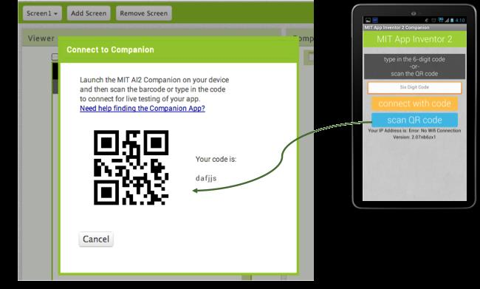
Δοκιμή εφαρμογής
Μπορούμε να χρησιμοποιήσουμε AI Companion, emulator ή εγκατάσταση αρχείου apk.
Η δοκιμή ελέγχει τόσο την οθόνη όσο και τη συμπεριφορά των blocks.
Αρχείο -> Άνοιγμα
Αρχείο -> Νεό Έργο
Αρχείο -> Εισαγωγή -> Ήχος (συνδυάσουμε σε ένα έργο πολλά αρχεία ήχου)
Αρχείο -> Αποθήκευση Εργασίας
Αρχείο -> Εξαγωγή
Συνήθως, αποθηκεύουμε το αρχείο σε μορφή MP3 ή Ogg Vorbis, τα οποία αναπαράγονται από τις περισσότερες συσκευές αναπαραγωγής ήχου.
Σύνδεση με AI Companion
Notes:
[Sources]
- Βιβλίο θεωρίας, Ενότητα Α7
[/Sources]

Slide 8

Δραστηριότητες Εμπέδωσης
Φύλλο Εργασίας A.7.M18
Δραστηριότητα 1: εφαρμογή What_is_your_name με 5 Buttons, Label, εικόνες σημαιών και events Click.
Notes:
[Sources]
- Τετράδιο Εργασιών, A.7.M18
[/Sources]

Slide 9
Πρόσθετες δραστηριότητες
Φύλλο Εργασίας A.7.M18
Επιπρόσθετες: 3–9 (DigitalDoodle)
Δεν υπάρχουν δραστηριότητες για το σπίτι.
Notes:
[Sources]
- Τετράδιο Εργασιών, A.7.M18
[/Sources]

